Slide 1
Camino Crítico - PERT
Clase 11
Investigación Operativa UTN FRBA 2020
Curso: I4051
Elaborado por: Gabriel Boso
Docente: Martín Palazzo

Slide 2
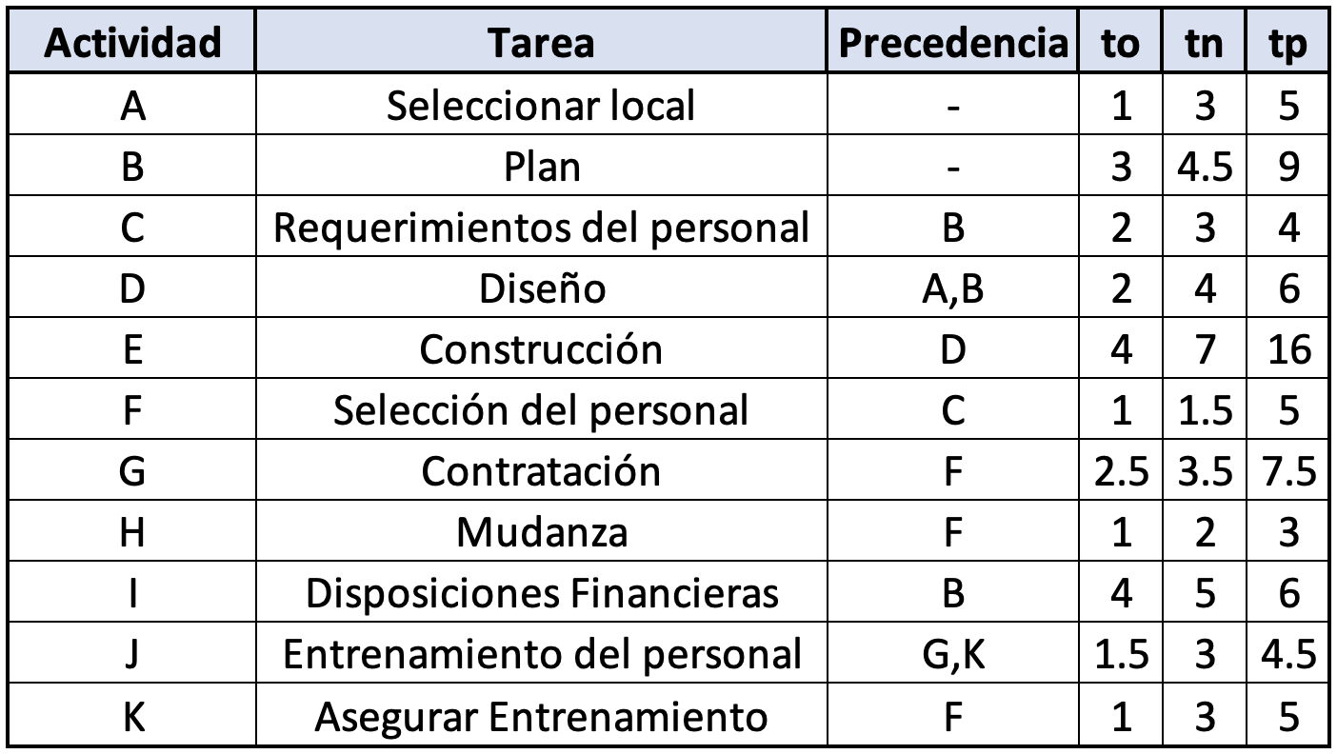
Enunciado
Considerando los requerimientos de la siguiente tabla con las estimaciones de la duración de las tareas, estime la probabilidad aproximada de terminar el proyecto en el tiempo requerido de 22 semanas.

Slide 3
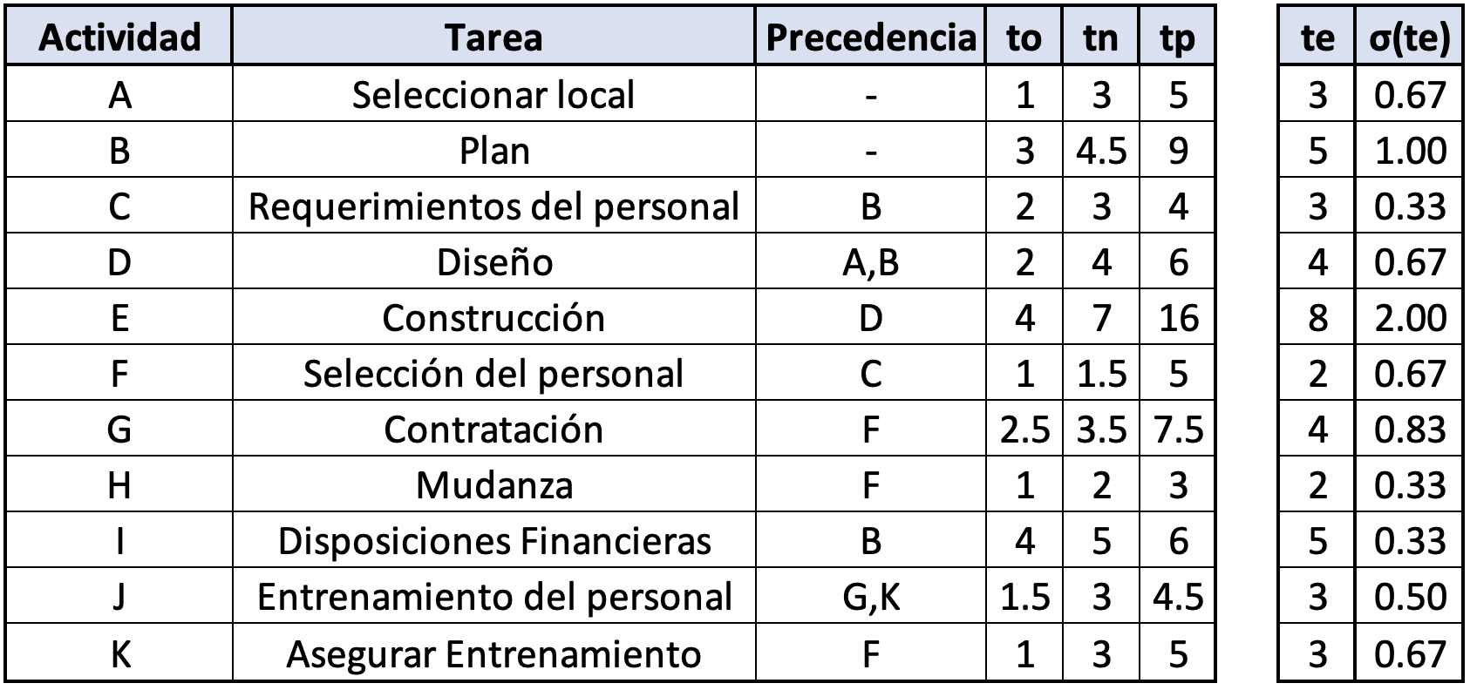
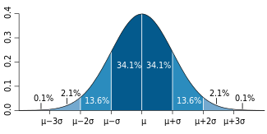
Calculo Tiempo Estimado de la Tarea
Formula:
te = (o + 4m + p) ÷ 6
σte = (p − o) ÷ 6

Slide 4

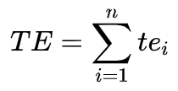
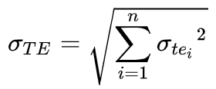
Grafico Camino Crítico
1
3
5
9
5
D(4)
9
E(8)
A(3)
(0)
H(2)
0
2
4
5
6
7
0
5
8
10
14
17
0
B(5)
5
C(3)
8
F(2)
10
G(4)
14
J(3)
17
I(5)
K(3)
Son igualmente críticos?
17

Slide 5
Analizamos la rama 1
1
3
5
9
5
D(4)
σ = 2/3
9
E(8)
σ = 2
(0)
0
2
7
0
5
17
0
B(5)
σ = 1
5
17
17
7/3 = 2.33

Slide 6
Analizamos la rama 2
0
2
4
5
6
7
0
5
8
10
14
17
0
B(5)
σ = 1
5
C(3)
σ = 1/3
8
F(2)
σ = 2/3
10
G(4)
σ = 5/6
14
J(3)
σ = 1/2
17
17
1.58

Slide 7

Grafico Camino Crítico
1
3
5
9
5
D(4)
9
E(8)
A(3)
(0)
H(2)
0
2
4
5
6
7
0
5
8
10
14
17
0
B(5)
5
C(3)
8
F(2)
10
G(4)
14
J(3)
17
I(5)
K(3)
Mayor dispersión equivale a más riesgo

Slide 8

Probabilidad P(TE<=22)

Slide 9
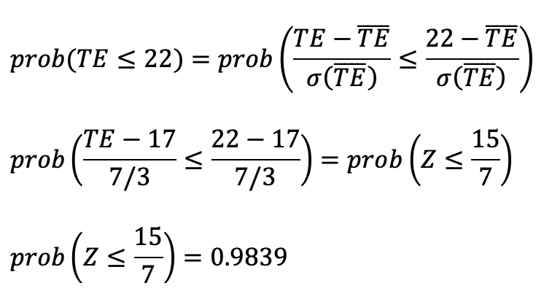
Probabilidad P(TE<=22)

